Slide 1
La comida basura
Explicación y algunos datos

Slide 2
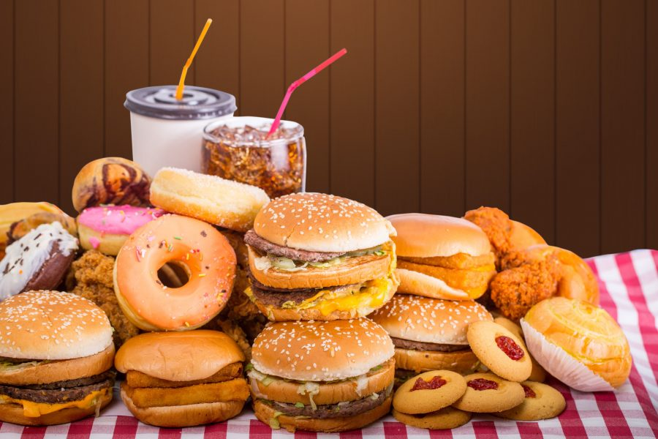
La comida basura es la que contiene, por lo general, altos niveles de grasas, sal, condimentos o azúcares (que estimulan el apetito y la sed, lo que tiene un gran interés comercial para los establecimientos que proporcionan ese tipo de comida) y numerosos aditivos alimentarios, como el glutamato monosódico potenciador del sabor o la tartrazina (colorante alimentario).
Potencialmente, todos los alimentos son perjudiciales para la salud si se abusa de su consumo, pero los que se consideran comida basura lo hacen en mayor medida por necesitarse menores cantidades para producir efectos adversos o por consumirse en mayores cantidades, dada su facilidad de consumo (comida rápida) o el uso social de su consumo (ligado a formas de ocio juvenil).

Slide 3
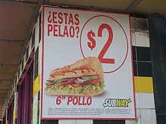
Los restaurantes de comida rápida
Los restaurantes de comida rápida brindan desde luego este tipo de comidas, pero además las cadenas de supermercados también ofrecen al mercado dicha comida basura. En este sentido, las investigaciones sobre procesos socioculturales y nutrición nos pueden ayudar a comprender este fenómeno, pues se enfocan en los procesos de cambio a gran escala, como la globalización, modernización, urbanización, los cambios en el rol de la mujer y los cambios tecnológicos, para entender cómo estos procesos afectan la comida y la nutrición.

Slide 4
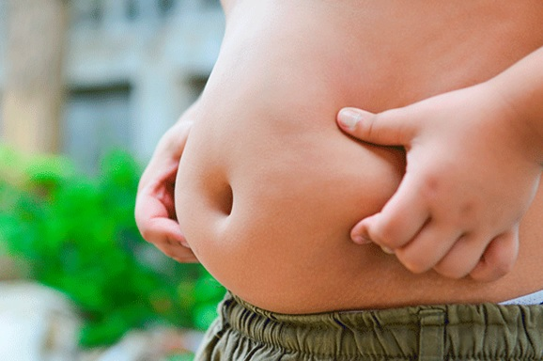
Obesidad en menores
Sin poder afirmarse que la obesidad y sus enfermedades consustanciales sean causadas únicamente por la ingesta de comida basura, sí cabe afirmar que es un factor principal del actual problema de obesidad infantil o del agravamiento de otros problemas de salud al que se suma esta mala práctica nutricional. Los niños presentan con gran frecuencia problemas de nutrición. Esto contribuye a problemas sociales y psicológicos en el desarrollo del niño, como la baja autoestima, el bullying y la discriminación, entre otros.

Slide 5
Algunos problemas
Si una persona consumiese comida basura todos los días, tendría más probabilidades de padecer enfermedades sanguíneas, obesidad, diabetes y colesterol alto. No es lo mismo si esta comida se consume una vez a la semana que todos los días. Las consecuencias pueden ser irreversibles y hasta lamentables. Los hábitos alimenticios que hemos adquirido con el tiempo y la vida moderna, se han transformado en un hábito que atenta contra la salud. Algunos de los alimentos basura, comunes en muchos hogares son: hamburguesas, salchichas, patatas fritas, frituras de maíz, algunos productos congelados para la preparación en microondas, bebidas gaseosas y dulces entre otros. El tomate o la lechuga frescos que acompañan a algunos de estos alimentos es lo único que no debe considerarse basura, por su contenido en vitaminas y fibra.

Slide 6
Datos que la caracterizan
Este tipo de comida es muy popular por lo sencillo de su elaboración (sometida habitualmente a procesos industriales) y conservación (en muchos casos no necesita refrigeración y su fecha de caducidad suele ser larga), su precio relativamente barato, su amplia distribución comercial que la hace muy fácilmente accesible y la presión de la publicidad. También porque no suele requerir ningún tipo de preparación por parte del consumidor final o ésta es escasa, es cómoda de ingerir y tiene una gran diversidad de sabores. Cabe mencionar que este tipo de comida es muy saturada en sal, la sal es un adictivo natural la cual al consumirla provoca un exceso de dopamina y orexina que incrementa la sensación de placer y recompensa, según alertan los cardiólogos.

Slide 7
Las “bebidas basura”
No solo la comida, las bebidas también contribuyen, tan solo México es el país con más muertes por enfermedades relacionadas con el consumo de bebidas azucaradas, según un estudio. Debido a que el consumo de estas bebidas incrementa el Índice de Masa Corporal asociado con los padecimientos que llevan a la muerte.
Por otra parte, en nuestra cultura consumista nos han inculcado ciertos patrones alimenticios desde nuestra infancia como parte de nuestra dieta, un ejemplo claro son las bebidas azucaradas como las Cola, ya que manejan campañas publicitarias persuasivas muy fuertes para posicionarse en nuestras mentes y preferencias.

Slide 8
Problemas en la adolescencia
En la adolescencia el apetito aumenta y la actividad física suele ser menor. Cada uno empieza a elegir lo que come, influido por amigos y la publicidad. A menudo, alimentos ricos en azúcares, sal y grasas saturadas.
Es fácil dejarse influir por las ideas de otros. Deseas adaptarte. No quieres parecer tonto. Pero la presión de hacer lo mismo que los demás puede ser fuerte. Ante todo recuerda, tu cuerpo te pertenece. La única razón para hacer algo es porque quieras hacerlo y porque sientas que te conviene.

Slide 9
¿Todas las grasas son iguales?
No. Las grasas monoinsaturadas y poliinsaturadas, los ácidos omega 3 (aceite de oliva, aguacate, pescado, frutos secos) son buenas. Las grasas saturadas son malas. Las grasas saturadas son sólidas y de origen animal. Están en la carne, leche, queso y mantequilla. Por esto la grasa que debemos disminuir es la de origen animal. También están en el aceite de coco o palma.
Las grasas trans también son nocivas para la salud. Las grasas trans se forman al hidrogenar el aceite vegetal para cambiar del estado líquido al sólido. Aparecen como ”aceite vegetal o aceite vegetal parcialmente hidrogenado”. Cuando el aceite es de oliva o de girasol, lo suele especificar.

